Slide 1

МОДЕЛЮВАННЯ ТА ОПТИМІЗАЦІЯ ВИКОРИСТАННЯ SMM З МЕТОЮ ПОПУЛЯРИЗАЦІЇ БРЕНДУ
Скидан І.О., Захарова А.С.
студентки 4 курсу, групи 6.04.04.13.01
факультету економічної інформатики
ХНЕУ ім. С. Кузнеця, Україна

Slide 2
Анотація:
побудовано комплекс моделей взаємодії показників ефективності рекламної кампанії у соціальних мережах для реклами продукції чи послуг підприємства, що дає змогу визначити ефективність рекламної кампанії, що функціонує у інтернет просторі, та розрахувати найбільш раціональне використання різних рекламних потоків.

Slide 3

Актуальність:
Аналіз маркетингових можливостей є необхідною передумовою для прийняття маркетингових рішень і планування дій з реалізації їх на практиці

Slide 4

62%
найбільш успішних в SMM роздрібних бізнес-проектів реалізують маркетингові кампанії в соціальних мережах з урахуванням їх ROI

Slide 5
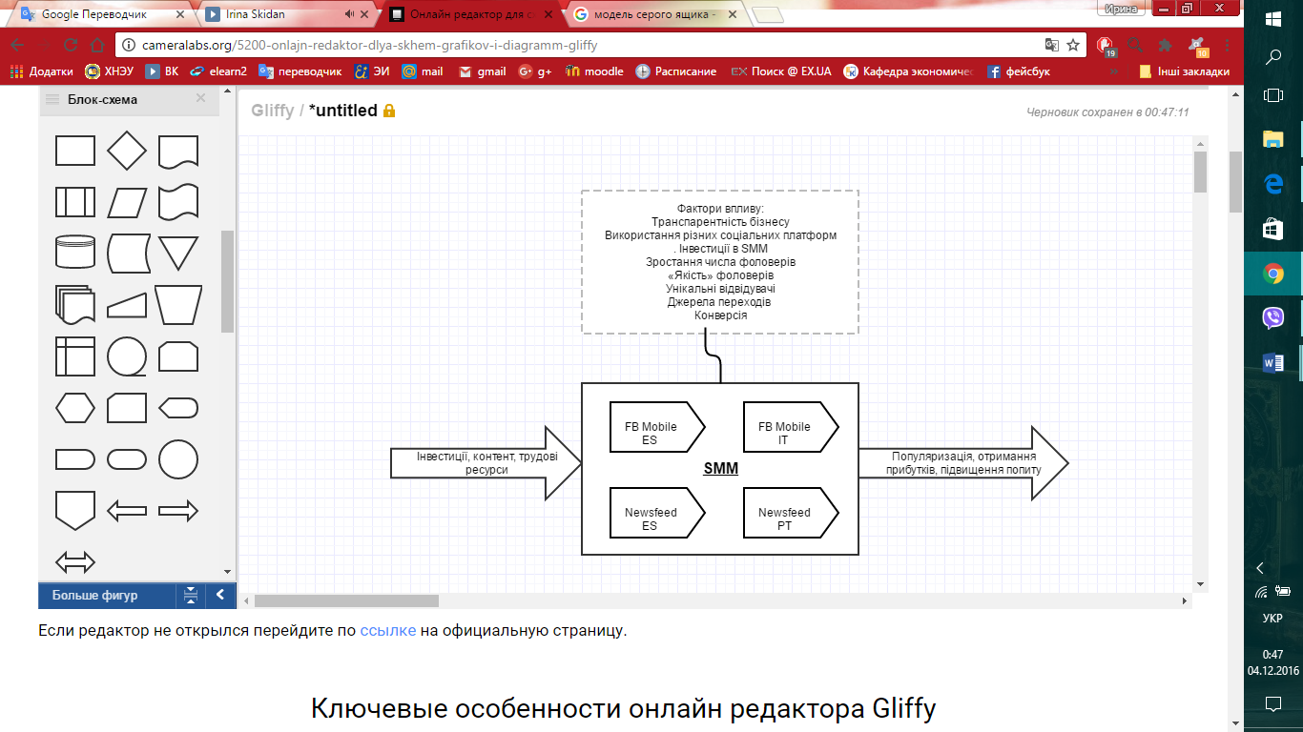
Сірий ящик процесу

Slide 6
Вибір рекламної кампанії
Згідно з ціллю необхідно знайти варіант проведення рекламної кампанії, що максимізує попит на товар чи послугу і задовільняє бюджетні та інші обмеження. Оскільки зв’язок між попитом і рекламною кампанією не є досить чітким, то варто використати наступний підхід: віддача від певної рекламної кампанії оцінюється у спеціальних одиницях. Ця одиниця виміру заснована на оцінці менеджером-експертом якості певної рекламної продукції, на оцінці чутливості потенційного ринку щодо продукції.

Slide 7



Формальний вигляд моделі оптимізації
$\sum{x_{i}+y_{i}→max}$
Де,
$x_{i}$ - покази певної кампанії, якщо вони не перевищують n;
$y_{i}$ - покази певної кампанії, якщо вони перевищують n.
Необхідно також пам’ятати, що $x_{i}+y_{i}$ дорівнює загальній кількості показів певного потоку.

Slide 8
80х₁+50у₁+65х₂+55у₂+70х₃+ 60у₃+50х₄+35у₄
В цих позначеннях ми маємо максимізувати дану цільову функцію
0,0015(х₁+у₁)+ 0,0012 (х₂+у₂)+ 0,0016 (х₃+у₃)+ 0,001(х₄+у₄)
Загальні витати на рекламу FB Mobile ES складають
0,0015(х₁+у₁)
Сумарні спільні витрати на рекламну кампанію складуть
Оскільки керівництво компанії виділило певну суму бюджету на рекламу, то маємо наступну нерівність
0,0015(х₁+у₁)+ 0,0012 (х₂+у₂)+ 0,0016 (х₃+у₃)+ 0,001(х₄+у₄) ≤ 500
Обмеження кількості показів за допомогою FB Mobile ES (не більше 120000) записуємо за допомогою нерівності
(х₁+у₁) ≤ 120000

Slide 9
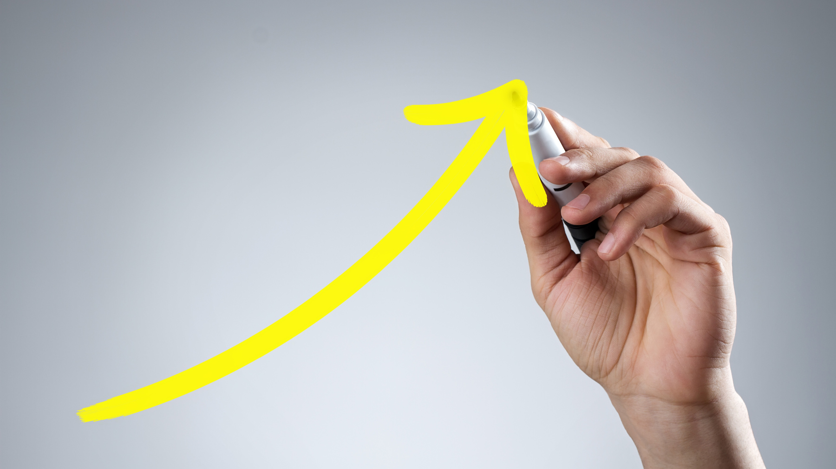

$$\frac{x_{1}+y_{1}}{x_{1}+y_{1}+x_{2}+y_{2}+x_{3}+y_{3}+x_{4}+y_{4}}≥0,35$$
Виведемо вимогу щодо 0,35 долі рекламних показів були створені за допомогою FB Mobile ES, вона виражається обмеженням

Slide 10
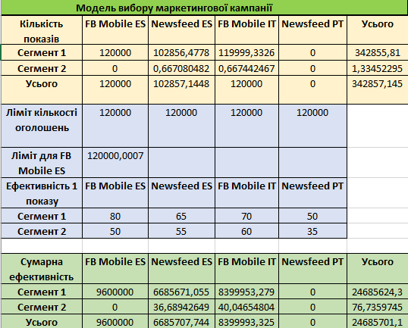
Оптимальне рішення
Маємо обмеження, що задають верхній ліміт у 10000 показів

Slide 11

Прогнозування витрат за обраною рекламною кампанією

Slide 12
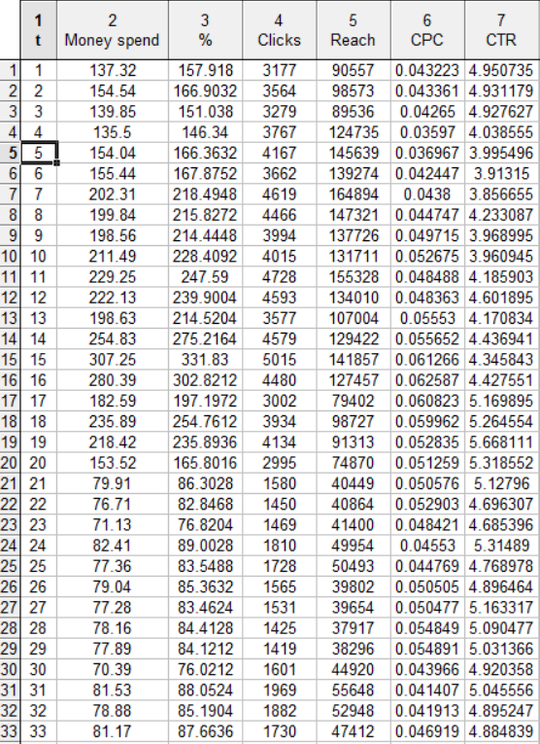
Вихідні дані (Google AdWords )

Slide 13
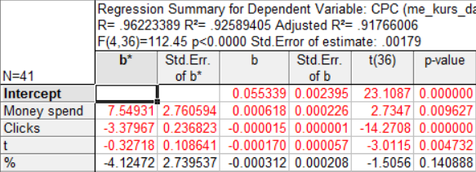
Модель для прогнозування показника CPC
На основі отриманої моделі, використовуючи метод «Гусениця» були спрогнозовані значення незалежних факторів моделі: Money Spend, Clicks, Spend%.

Slide 14
Прогнозування показника CPC за допомогою методу «Гусениця»
Стовпець зі значеннями показника CPC містить реальні значення даного показника, Money, Clicks, % - реальні значення показників, CPC1 – розрахункові значення показника CPC за регресійною моделлю з використанням реальних даних факторів моделі, Money1, Clicks1, % - значення показників отримані на основі метода «Гусениця», CPC2 – розрахункові значення показника CPC за регресійною моделлю з використанням розрахункових даних факторів моделі, CPC3 - значення показника CPC отримані на основі метода «Гусениця», Абс.ош1, Абс.ош2, Абс.ош3 – абсолютні помилки показника за відповідними показниками

Slide 15
Висновки
На основі методології побудови моделі сірого ящика були визначені основні фактори, що впливають на результуючі показники. За допомогою моделі вибору засобів масової інформації була визначена найефективніша стратегія інвестиції фінансів задля просування бренду розглянутої компанії. Модель вірусного розповсюдження інформації дала змогу зрозуміти яким чином формується резерв нових споживачів у процесі вірусного розповсюдження. Також, вдалося об’єднати процес вірусного розповсюдження і SMM, зрозуміти систему взаємозв’язків у цих процесах у схематичному зображенні моделі взаємозв’язків

Slide 16
Дякуємо за увагу!

